Slide 1

Proxmox Virtual Environment
Virtualización con KVM y Contenedores

Slide 2
¿Que es PROXMOX VE?
Es un proyecto de código abierto, desarrollado y mantenido por Proxmox Server Solutions GmbH y el apoyo financiero de Internet Foundation Austria (IPA).
Es una completa plataforma de virtualización basada en sistemas de código abierto que permite la virtualización tanto sobre OpenVZ como KVM.
Es una distribución BARE-METAL, basada en Debian con solo los servicios básicos para de esta forma obtener un mejor rendimiento.
Se puede virtualizar fácilmente aplicaciones en Linux y Windows.

Slide 3




Características de PROXMOX VE
Open Source
Utiliza un kernel Linux y está basado en la distribución Debian GNU / Linux Distribution.
Kernel-based Virtual Machine - KVM
El código abierto hipervisor KVM es una solución de virtualización completa para Linux en hardware 86/64 que contiene extensiones de virtualización (Intel VT o AMD-V)
Virtualización con contenedores
OpenVZ es la virtualización basada en contenedores para Linux.

Slide 4


Migración en vivo
Mueva sus máquinas virtuales y contenedores desde un host físico a otro sin tiempo de inactividad.
Open Virtualization Alliance
Proxmox Servidor Solutions GmbH es un miembro activo de la Alianza de Virtualización Abierta.OVA es un proyecto de la Fundación Linux Colaborativo.
Linux Foundation
La Fundación Linux es un consorcio sin fines de lucro dedicada a fomentar el crecimiento de Linux. Como miembro de la Fundación Linux, Proxmox quiere ayudar a apoyar el avance de Linux y KVM.

Slide 5
¿Como funciona PROXMOX VE?
Proxmox, le permite:
Instalar en múltiples equipos y los únicos requisitos que le pide es tener un "Microprocesador que cuente con VT o SVM" y que la máquina esté vacía (distro bare-metal). El implanta Debian como sistema operativo y configura KVM para trabajar con el recurso físico.
Cada máquina con Proxmox se convierte en un NODO y puede trabajar de forma independiente o puede estar agrupado en un Cluster.
OpenVZ Templates
Entorno gráfico WEB PROXMOX

Slide 6
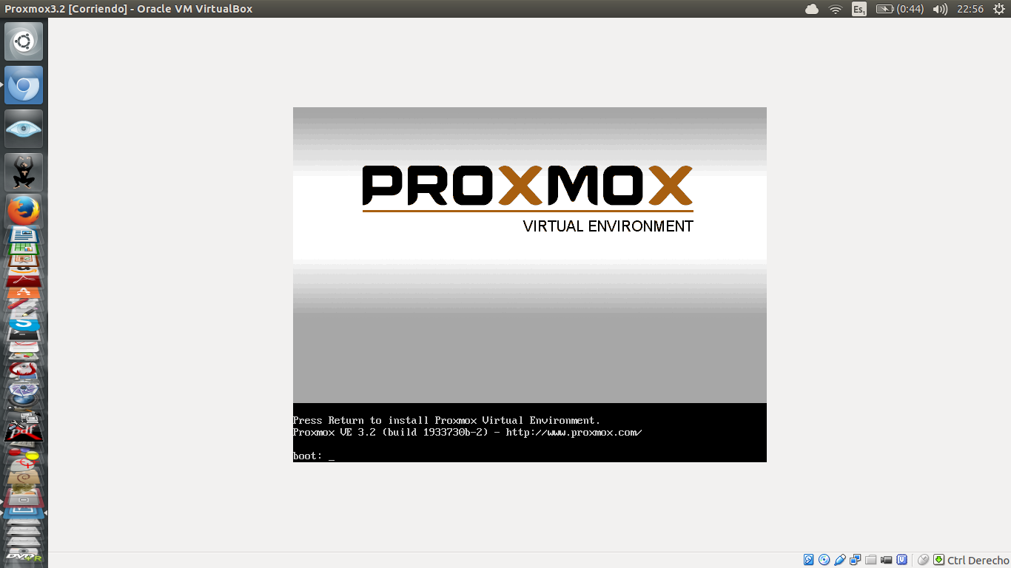
Instalación de PROXMOX VE
-Descargamos el ISO desde la pagina y generamos un cd o instalamos en una USB para después hacer boot con el medio que elijamos.
-Hacemos boot y damos Enter.

Slide 7
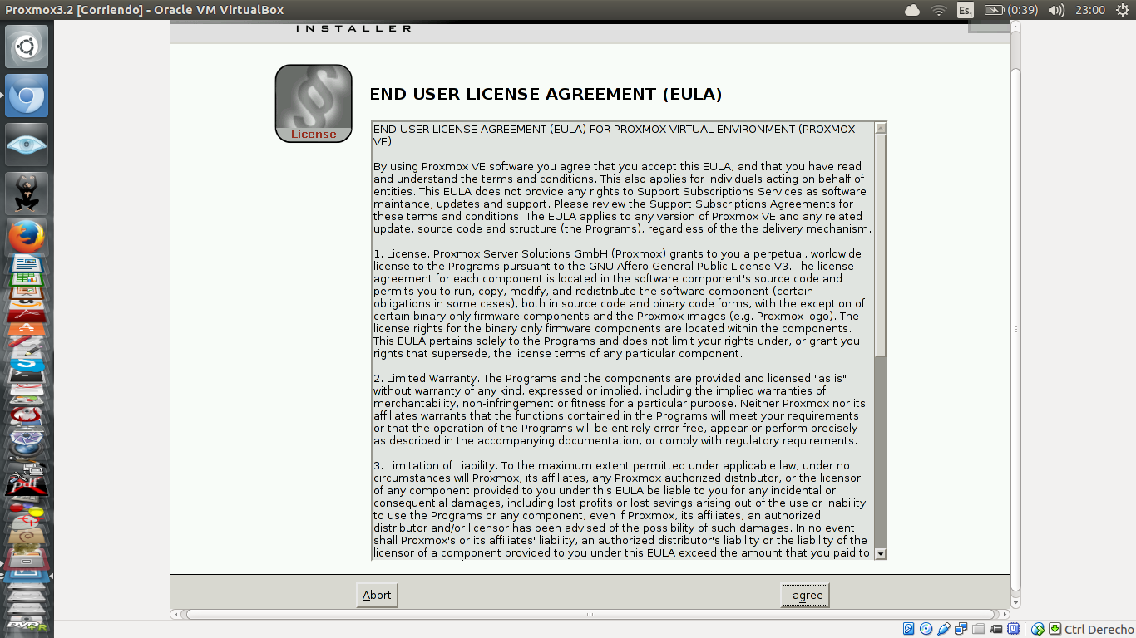
Instalación de PROXMOX VE
-Aceptamos la licencia.

Slide 8
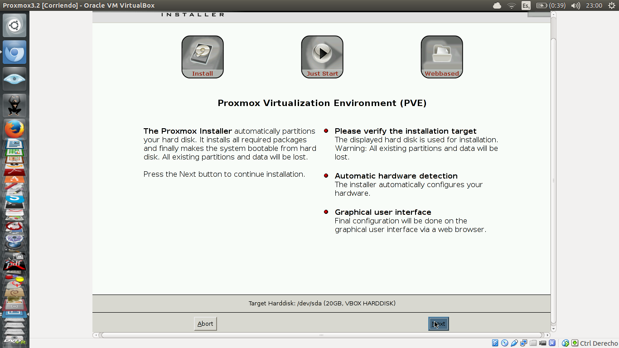
Instalación de PROXMOX VE
-En esta pantalla seleccionamo el disco en caso de contar con mas de uno.
-Damos click al botón Next.

Slide 9
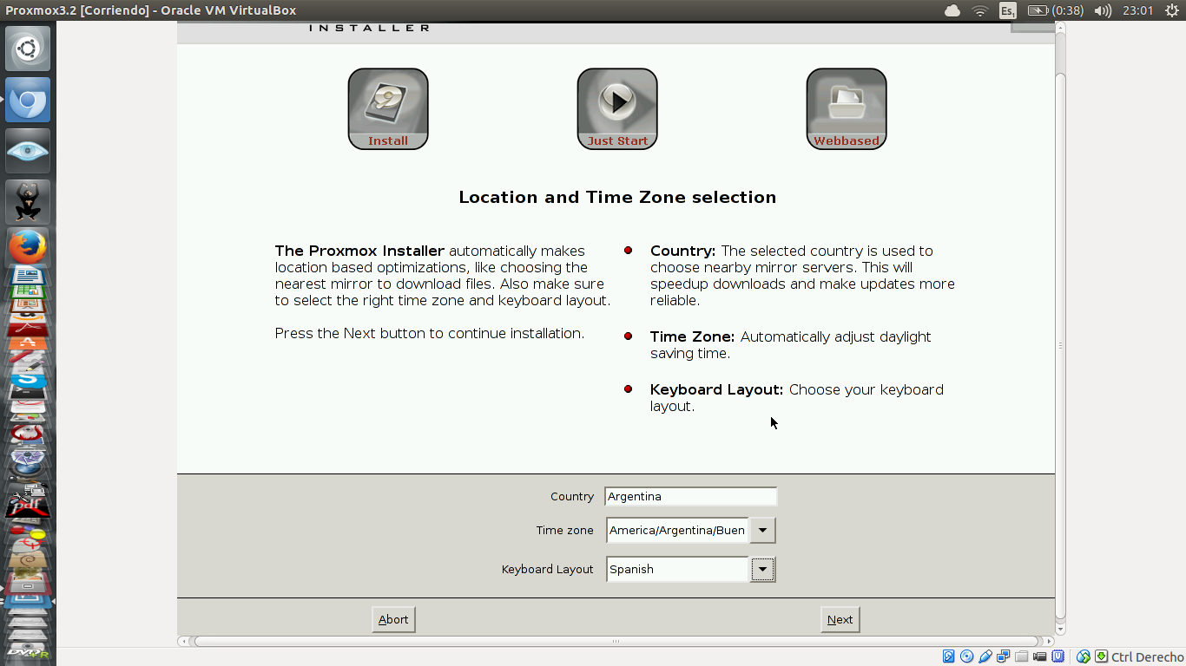
Instalación de PROXMOX VE
-Encojemos país, zona horaria y distribución de teclado. Damos click al botón Next.

Slide 10
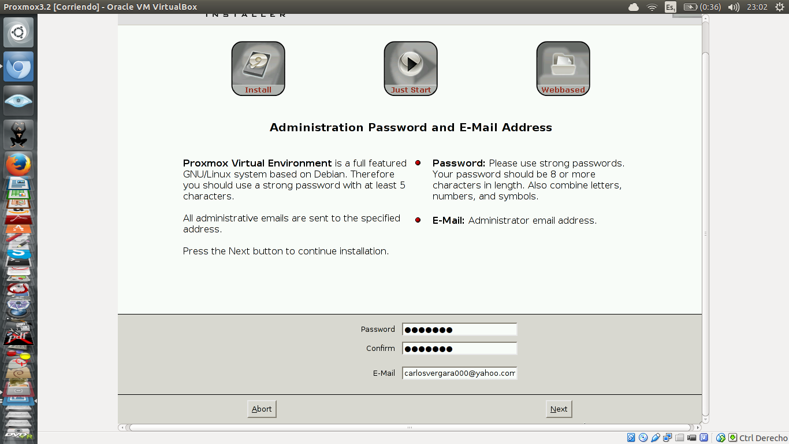
Instalación de PROXMOX VE
-Siguiente paso, le colocamos una contraseña a la cuenta root y escribimos un email del administrador. Damos click al botón Next.

Slide 11
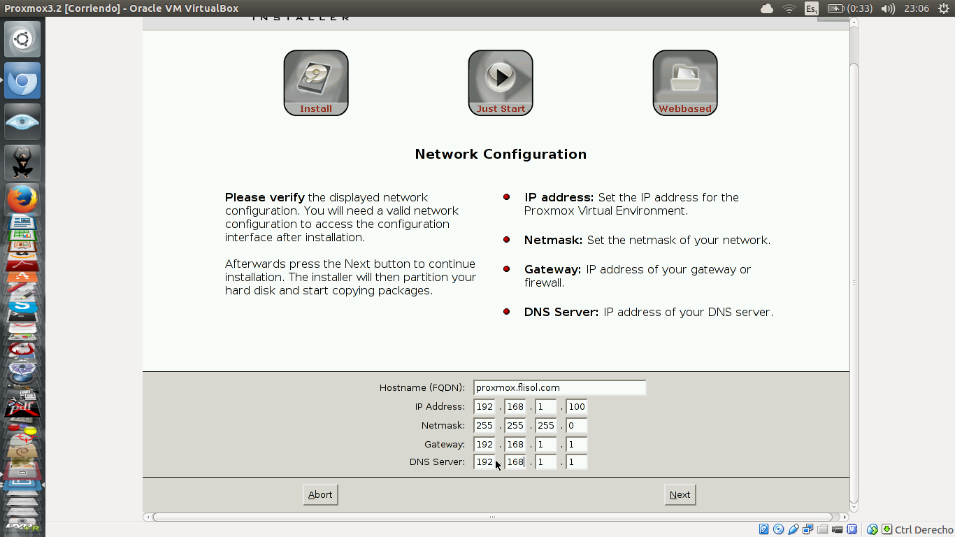
Instalación de PROXMOX VE
-Escribimos los datos para la red, hostname, ip, mascara, puerta de salida, y un DNS server. Damos click al botón Next.

Slide 12
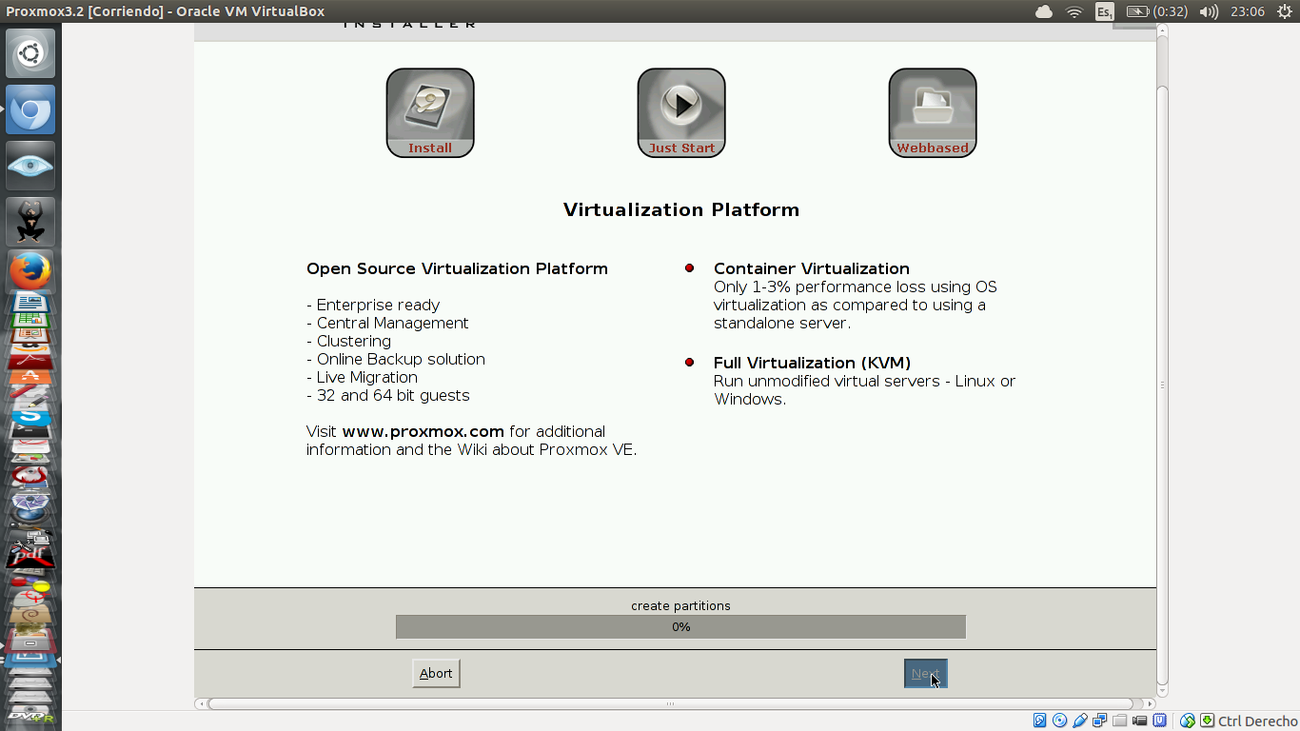
Instalación de PROXMOX VE
-Comienza la instalación.

Slide 13
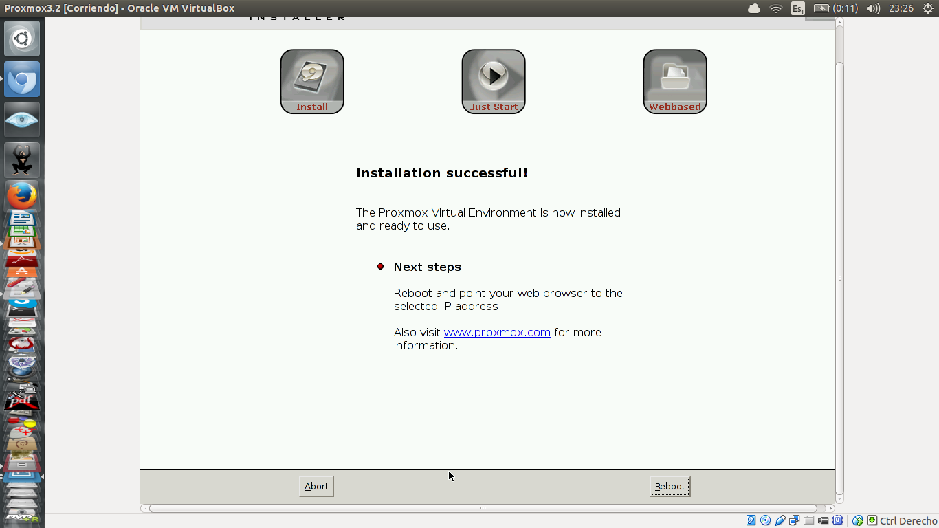
Instalación de PROXMOX VE
-Terminada la instalación damos click al botón Reboot y quitamos el CD o USB con el que instalamos.

Slide 14
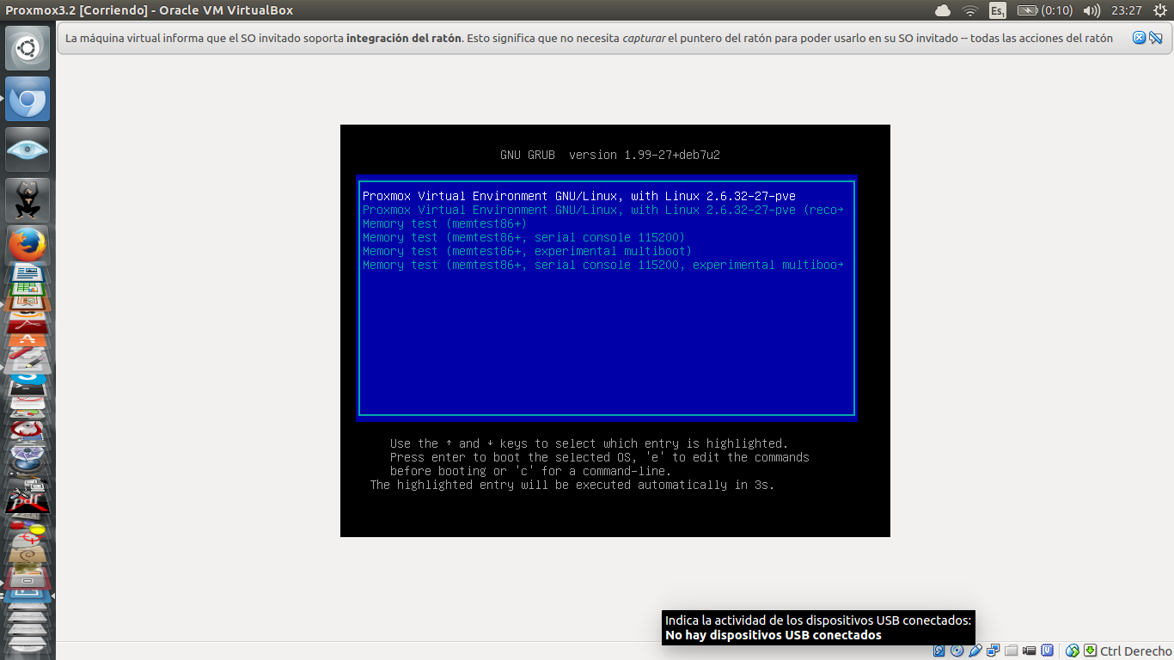
Instalación de PROXMOX VE
-Reinicia nuestro nuevo servidor Proxmox.

Slide 15
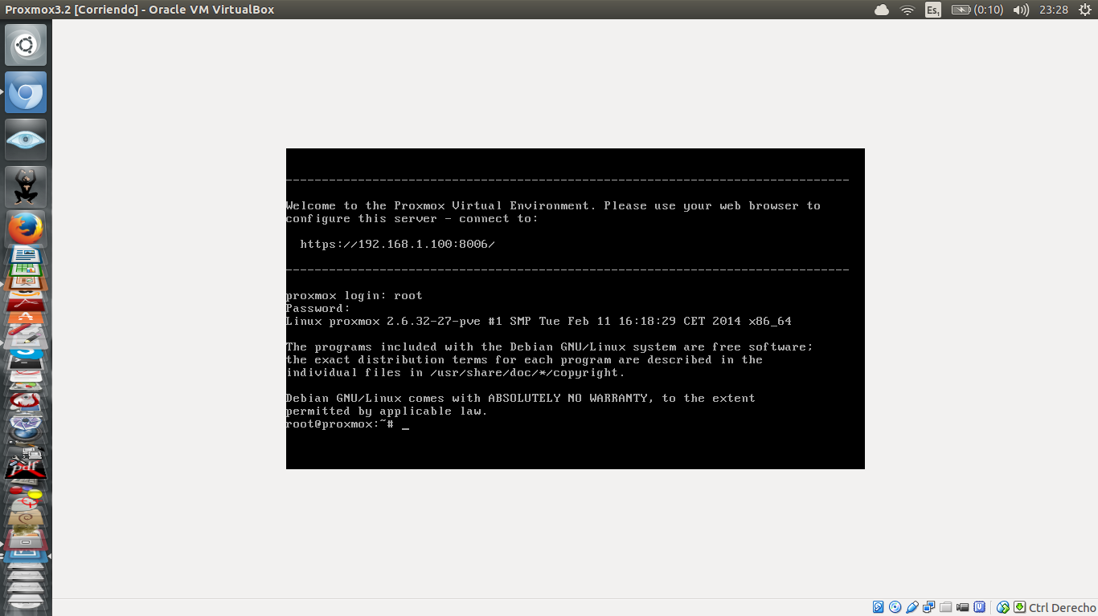
Instalación de PROXMOX VE
-La pantalla de login nos recordara la ip y el puerto para entrar vía https desde un browser.
-Nos logeamos como root y actualizamos
apt-get update
apt-get dist-upgrade
-Actualizamos el repositorio de templates
pveam update

Slide 16
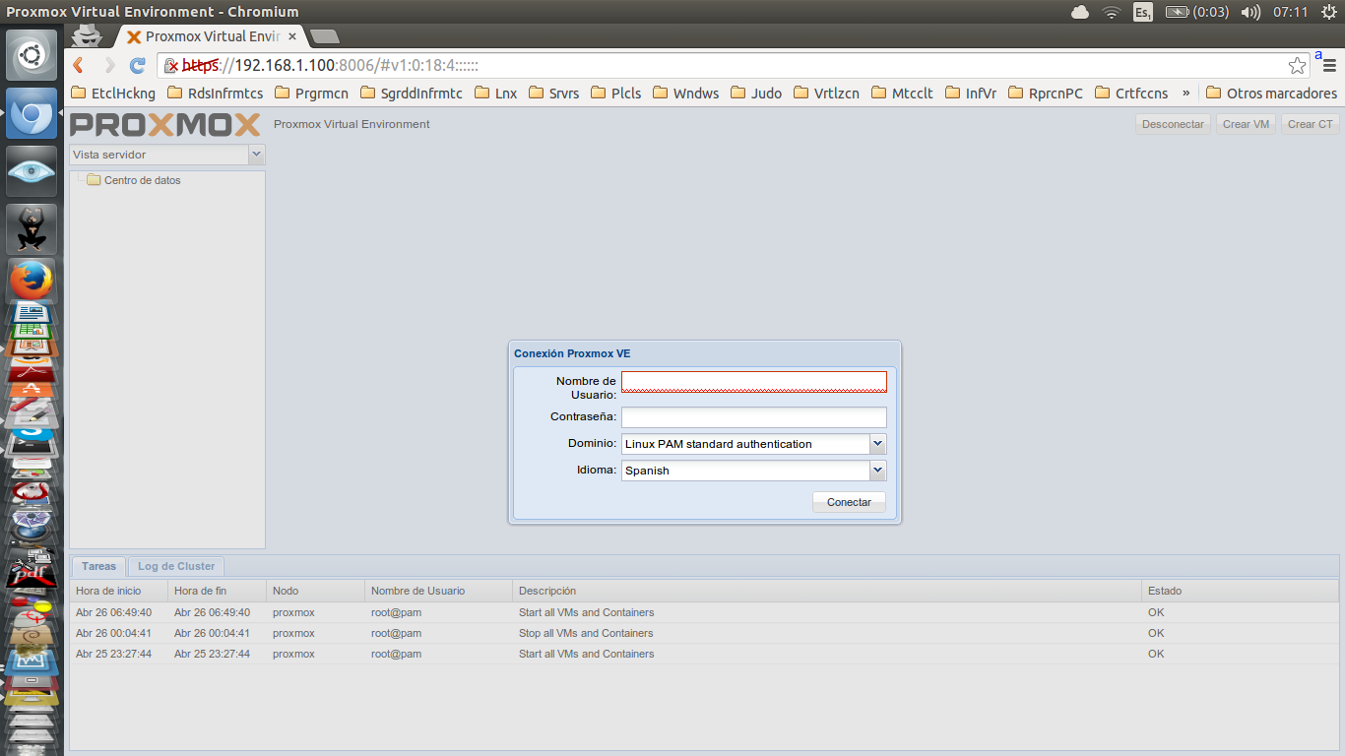
Instalación de PROXMOX VE
-Abrimos un browser y vamos a https://192.168.1.1:8006 y nos logeamos como root.

Slide 17
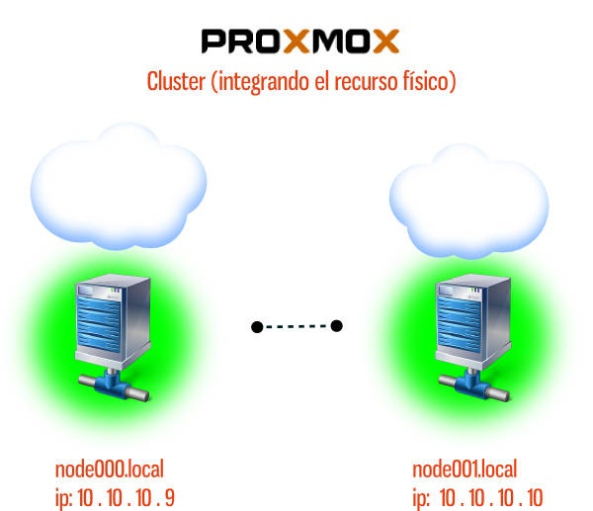
Funcionalidades de PROXMOX VE
Clustering: permite definir varios hosts Proxmox VE para administrarlos todos desde una única interfaz y realizar migraciones en vivo entre los diferentes nodos.
Siendo PROXMOX libre, lo puede instalar en cualquier cantidad de “Servidores físicos”. Cada “Servidor fìsico” con PROXMOX se denomina NODO. El conjunto de nodos conforman un cluster el cual integra el recurso físico y las “Máquina Virtuales” harán uso de este.

Slide 18
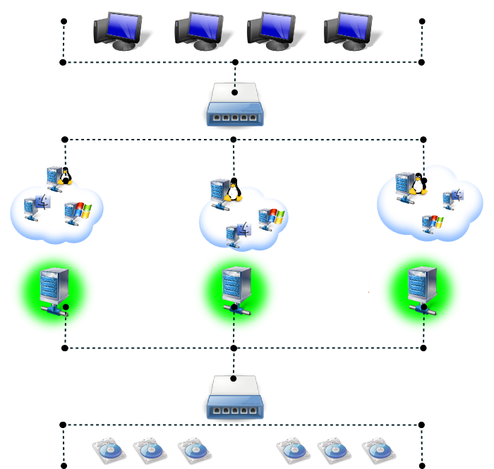
Funcionalidades de PROXMOX VE
Clúster de ALTA DISPONIBILIDAD

Slide 19
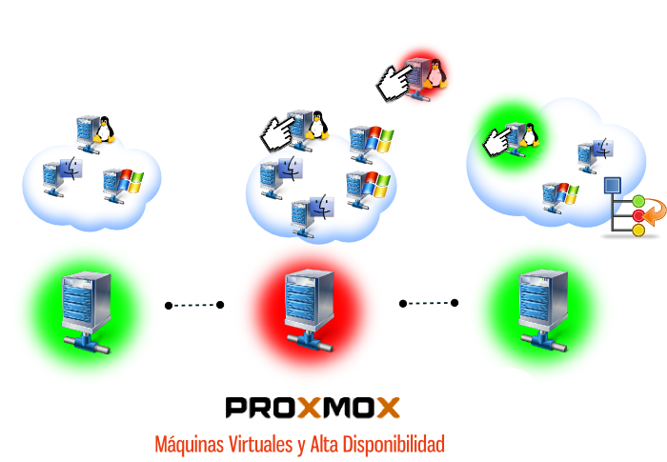
Funcionalidades de PROXMOX VE
"Migración en caliente": En la gráfica se muestra un pequeño cluster formado por 3 nodos y poblado con “Máquinas virtuales”. Con fondo rojo se muestra un nodo con sobrecarga. La administración de los nodos es centralizada a través de un interfaz Web, permitiéndole movilizar “Máquinas virtuales” entre cada “Servidor Físico (NODO)” sin tener que apagar la “Máquina Virtual”.
SPOF (Single Point Of Failure): Cada nodo "Servidor físico Proxmox" cuenta con su propio interfaz Web permitiendo acceso a la administración de las "Máquinas Virtuales". Si el nodo "Orquestador" llega a fallar, cada nodo tiene replicado la información del "Orquestador" y desde cualquiera de los nodos puede tomar control del cluster.

Slide 20
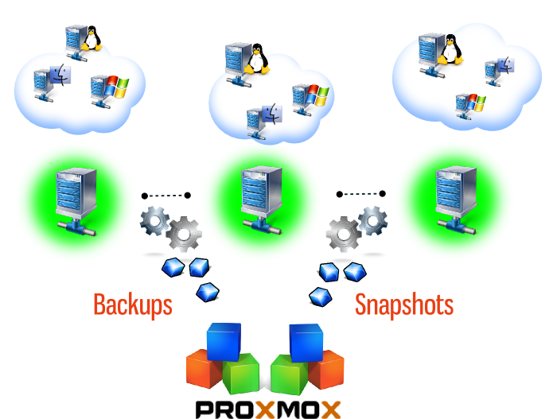
Funcionalidades de PROXMOX VE
Backup/Restore: desde el mismo sistema es posible crear backups de las máquinas virtuales mientras se encuentran en ejecución y guardar dicho backup en un medio externo u otro servidor (un NAS/SAN por ejemplo). Así mismo, es posible restaurar cualquier máquina desde su backup.
Puede efectuar un backup de forma inmediata o dejarlo programado. La restauración es simple, solo debe de seleccionar el backup a restaurar y listo.
Snapshot Live: le permite hacer copias instantáneas de "Máquinas Virtuales" incluyendo el contenido de la RAM, su configuración y el estado de los discos virtuales. Usted puede retroceder en tiempo la "Maquina Virtual" restaurando el último "Live Snapshot".

Slide 21

Estructura de PROXMOX VE post-instalación
Proxmox implanta en el hardware:

Slide 22
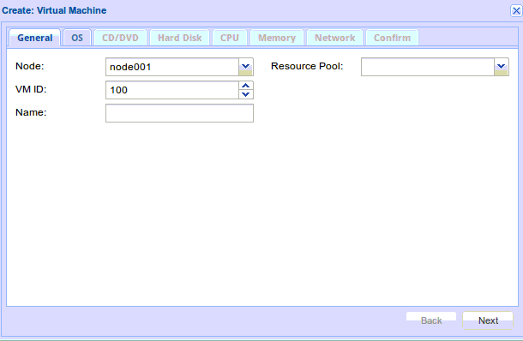
Configuración Básica de Maquinas Virtuales
Importante: Esta configuración esta diseñada para "Máquinas Virtuales" normales sin mayor carga de trabajo.
Hacemos clic en el botón "Create VM" nos parece el siguiente formulario que consta de 7 pasos.
*Node: Si tiene armado un "Cluster" le pregunta el "Nodo" donde desee instalar la "Máquina Virtual".
*VM ID: Nos pide un único número que identifique a esta "Máquina Virtual". Con este número genera un directorio en /var/lib/vz/image
*Name: Seleccione un nombre para la "Máquina Virtual" en PROXMOX. El nombre es independiente del "Hostname" del "Sistema Operativo" y es únicamente para identificación interna en el Interfaz Web.
*Resource Pool: Le permite asignar la "Máquina Virtual" a un "Grupo" de máquinas. Esto opción se utiliza para hacer mucho más fácil la agrupación de "Máquinas Virtuales" en base a su "Finalidad o tipo de servicio" y no solo a "Nodos". Por ejemplo puede crear un Pool denominado "Servers_DataBase".

Slide 23
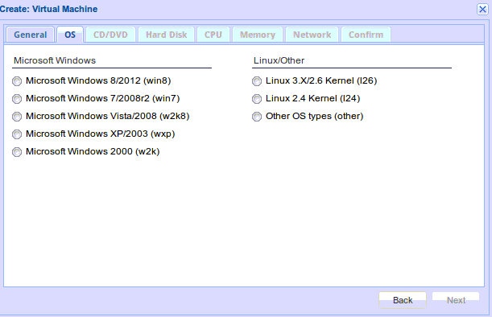
Configuración Básica de Maquinas Virtuales
Seleccione el "Sistema Operativo" a instalarse. En el caso de Ubuntu 12.04tls, Fedora 18 y otras versiones recientes de Linux, debe de seleccionar "Linux 3.x/2.6x Kernel (l26)

Slide 24
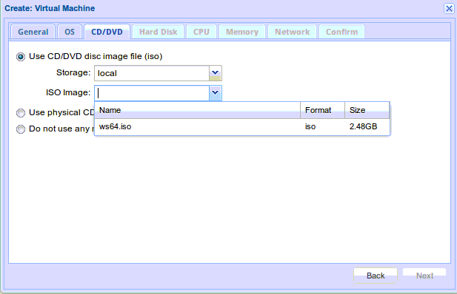
Configuración Básica de Maquinas Virtuales
*Use CD/DVD disc image file (iso): Agregar a la "Máquina Virtual" una imagen ISO como una unidad virtual CD/DVD que posteriormente sera utilizado para instalar el "Sistema Operativo" en la "Máquina Virtual".
*Storage: Le permite seleccionar el contenedor donde tiene las imágenes ISO.
*ISO image: Lista los archivos ISOS disponibles en "Storage".
*Use Physical CD/DVD Drive: Agregar a la "Máquina Virtual" una unidad virtual CD/DVD que utiliza la unidad física CD/DVD del nodo.
*Do not use any media: Esto indica que no vamos a definir una unidad virtual CD/DVD.

Slide 25
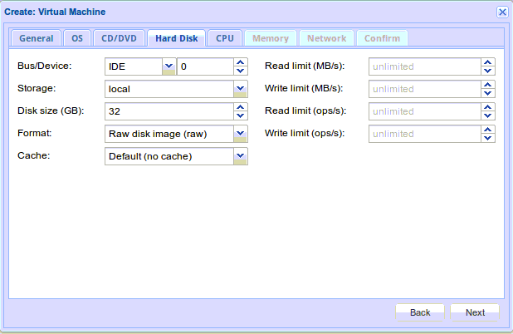
Configuración Básica de Maquinas Virtuales
Bus/Device: Le permite definir el tipo de "Bus Virtual" para el "Disco Virtual" de la "Máquina Virtual". Por default se utiliza IDE. Nota: Para crear "Máquinas Virtuales" que presten servicios de "Alta demanda" la opción default no es lo recomendable. Si ésta es su situación, le sugerimos avance al artículo "Configuración Avanzada para Maquinas Virtuales Linux y Windows".
Storage: Unidad de almacenamiento donde va a colocar la imagen virtual.
Disk size (GB): Le permite indicar la cantidad de espacio del "Disco Virtual".
Format: Nos permite indicar el tipo de formato que va a utilizar el "Disco Virtual". Tome nota que el forma .RAW es uno de los de mejor rendimiento, sin embargo no es incremental. Nota: Para crear "Máquinas Virtuales" que presten servicios de "Alta demanda" la opción default no es lo recomendable. Si ésta es su situación, le sugerimos avance al artículo "Configuración Avanzada para Maquinas Virtuales Linux y Windows".
Las demás opciones se manejan en el artículo "Opciones avanzadas".

Slide 26
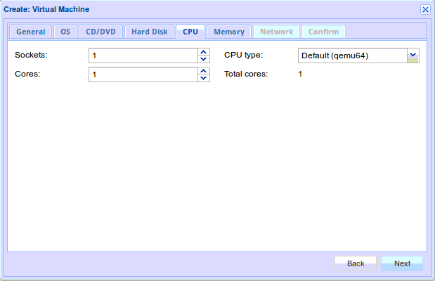
Configuración Básica de Maquinas Virtuales
Socket: Le permite indicar la cantidad de "Sockets Virtuales" a asignar la "Máquina Virtual".
Cores: Numero de "CPU Virtuales" por cada "Socket Virtual".
CPU Type: Tipo de CPU a emular. "Por definición se utiliza qemu64.

Slide 27
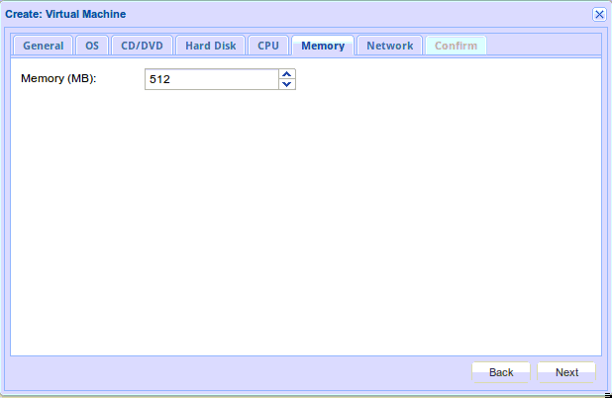
Configuración Básica de Maquinas Virtuales
Memory (MB): Defina la cantidad de Megas a asignar para la "Máquina Virtual". Utilice criterios binarios, por ejemplo si quiere asignar 2gb a esta máquina puede tomar como referencia 512mb y multiplicarlo por 4, que dará como resultado 2048mb. Entonces para asignar 2gb usted ingresa 2048 (sin mb).

Slide 28
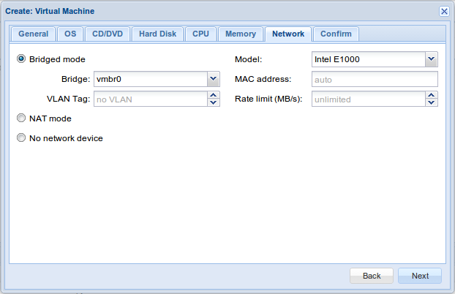
Configuración Básica de Maquinas Virtuales
Bridged: Agrega un "Puente Virtual de red (Network interface)" a la "Máquina Virtual". Bridge (vmbr0) puede tener asignado uno o varios "Puente físicos (Network Interface)" a un switch el cual le permitirá integrar la "Máquina Virtual" a su infraestructura.
NAT mode: Agrega un "Puente Virtual de red (Network Interface)" en modo NAT a la "Máquina Virtual".
No network device: Indica que la "Máquina Virtual" no tendrá dispositivo de red.
Model: Define al "Puente Virtual de red (Network interface)" como se va a presentar ante la "Máquina Virtual" y su "Sistema Operativo". Realtec RTL8139 e Intel E1000 son las placas más comunes y que todos los "Sistemas Operativos" tiene controladores para ellos. N
MAC Address: Le permite definir una MAC Address específica para el caso de software que requieran este dato como referencia para su licenciamiento o funcionamiento.
Rate limit (MB/s). Límite en transferencia a través de este puente.

Slide 29
Configuración Básica de Maquinas Virtuales
Finalizado el proceso vamos a observar de lado izquierdo en el icono Server, aparece un nuevo icono "una pequeña pantalla". Este representa la "Máquina Virtual". Seleccione el icono tipo pantalla, después en la parte superior derecha le va a aparecer 6 opciones:
Start: Enciende la "Máquina Virtual".
Shutdown: Baja el sistema operativo y por ende la "Máquina Virtual".
Stop: Detiene abruptamente la "Máquina Virtual". Esto es similar a presionar el botón de apagado y encendido en una máquina física.
Remove: Elimina la "Máquina Virtual". Para eliminarlo la "Máquina Virtual" debe de estar apagado. Importante!, si elimina la máquina NO EXISTE FORMA DE RECUPERARLO a menos que tenga un backup.
Migrate: Le permite mover la "Maquina Virtual" hacia otro nodo. Para ello es necesario que la "Máquina Virtual" este apagado. Para mover sin apagar la "Máquina Virtual" es necesario que el "Disco Virtual" de la "Máquina Virtual" se encuentre en un recurso compartido entre los nodos, por ejemplo un FreeNAS, NetAPP, ECM entre otros.
Console: Le permite conectarse directamente al interfaz gráfico o consola de la "Máquina Virtual" a través de una conexión segura VNC.

Slide 30
Configuración Avanzada de Maquinas Virtuales
Vamos a explicar como instalar "Máquinas Virtuales" para servicios de "Alta demanda"; es decir, "Máquinas Virtuales" que prestan múltiples servicios con alta concurrencia de nuestros usuarios, usuarios externos u otros Servers. A esto lo llamaremos “PARAVIRTUALIZACION”
"Virtualización vs Paravirtualización"
La "Virtualización / Hypervisor (Hyper-V)" es en resumen la "Emulación de Hardware a través de software" es una solución eficiente para crear "Máquinas Virtuales" y hacer que el "Sistema Operativo" que implantemos en ella, le sea transparente ya que "Emula" hardware estándar el cual todos los "Sistemas Operativos" soportan. Para el "Sistema Operativo" es transparente y no se percata que esta sobre un ambiente virtualizado.
La "Emulación de Hardware a través de software" es funcional y su perdida de eficiencia oscila entre un 3% y 5%, algo imperceptible en una "Máquina Virtual" que esta dedicada a trabajo sin mayor estrés, por ejemplo: Una estación de trabajo, Un servidor Linux para Intranet (100 users), Windows Server PDC (100 users), en otras palabras una "Máquina Virtual" para pequeñas y medianas empresas.
La "Paravirtualización" es un método de comunicación directa (E/S) y a diferencia de la "Virtualización" requiere que la "Máquina Virtual" y su "Sistema Operativo" sepa que esta en un ambiente virtualizado. Para ello es necesario que la "Máquina Virtual" este configurado para utilizar "Paravirtualización" y su "Sistema Operativo" cuente con los DRIVERS NECESARIOS para hacer uso de este beneficio.

Slide 31
"virtIO"
virtIO es la alternativa "Open Source" que nos proporciona "Drivers" para utilizar el beneficio de "Paravirtualización" en Proxmox & KVM. En resumen, a las "Máquinas Virtuales" en Proxmox se le configura virtIO, para los controladores de "Red (Network Interface)" y el "Bus de comunicación del Disco Virtual". Estos controladores no son emuladores y necesita que la "Máquina Virtual" y él "Sistema Operativo" tenga los drivers necesarios.
Los "Drivers virtIO" que instalamos en el "Sistema Operativo" de la "Máquina Virtual" habilita la comunicación E/S DIRECTA para las tarjetas de red y bus de comunicación de disco en nuestra "Máquina Virtual".
En el caso de Linux, virtIO viene disponible en todas las distribuciones. En Windows es necesario bajar el "Driver" e instalarlo.
Optimización de "Disco Virtual"
Luego de conocer virtIO nos queda evaluar el utilizar un mejor método para nuestro "Disco Virtual".
Proxmox nos sugiere utilizar formato .RAW para los "Discos Virtuales".
RAW es extremadamente eficiente y es en resumen un "Espacio físico dedicado" a emular un "Disco Virtual". Es 1 to-> 1, un espacio que responde a una emulación de un disco duro sobre un archivo.
Qcow2 - Otra opción
Es un estándar de escritura de "Discos Virtuales" incremental que brinda "COPY-ON-WRITE" (copiar al escribir, abreviado "COW") el cual utiliza algoritmos similares para el manejo de "Memoria Dinámica & Memoria Intercambio (algoritmos de ordenamiento)" y que es aplicado para la gestión de los "Discos Virtuales".
Qcow2 ofrece Backup en tiempo real y Snapshot basado en métodos "COPY-ON-WRITE", lo cual permite tener copias INSTANTANEAS del disco basado en tareas de nivel "0" en el "bare-metal" sin afectar el funcionamiento de la "Máquina Virtual".
CONCLUSION: RAW vs Qcow2
En cuestión de rendimiento y estabilidad .RAW es lo sugerido, sin embargo para utilizar otras opciones que mejoran los procesos de "Backups, Snapshots Live" y "Optimizar el espacio físico" la respuesta es Qcow2.

Slide 32
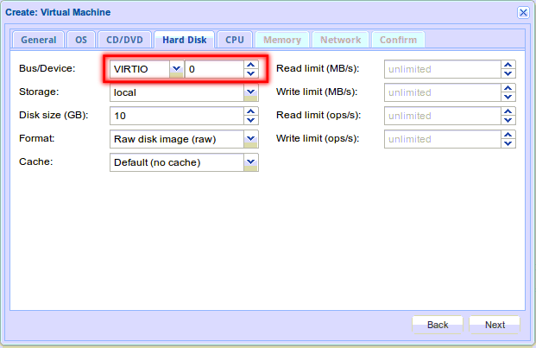
Configuración Avanzada de Maquinas Virtuales
Teniendo en cuenta lo mencionado anteriormente una "Máquina Paravirtualizada" requiere primero indicar que los puentes de comunicación para la "Red" y el "Bus de comunicación de Disco" utilice virtIO.
Al crear una "Máquina Virtual" tenemos que indicar en el TAB "Hard Disk":
Bus device: Indicamos que vamos a utilizar "virtIO".
Importante: En el caso de Linux es transparente, no requiere drivers adicionales. En Windows es necesario proporcionarle los drivers en el proceso de instalación.
El formato del disco lo vamos a dejar en el forma predefinido .RAW sin embargo si lo que se quiere es habilitar la opción de snapshot live y backup's dinámicos puede indicar utilizar Qemu (Qcow2).

Slide 33
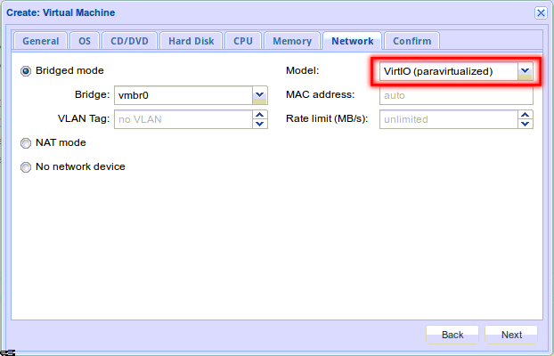
Configuración Avanzada de Maquinas Virtuales
Configuración del puente de red (Network)
Model.: Seleccionamos "virtIO (Paravirtualized)
Al encender nuestra "Máquina Virtual" e iniciar el proceso de instalación, los "Sistemas operativos" basados en Linux van a reconocer automáticamente esta conexión directa.
En el caso de Windows va a requerir que le proporcionemos los drivers para utilizar "Virtio". Por esta razón ANTES DE ENCENDER la "Máquina Virtual" bajamos:
http://alt.fedoraproject.org/pub/alt/virtio-win/latest/images/bin/
Después de bajar el ISO procedemos a agregarlo a nuestra "Máquina Virtual" como un CD/DVD. En el proceso de instalación Windows no va a reconocer el "Disco Virtual" entonces en el momento de configurar el Disco le indicamos utilizar este driver.

Slide 34
CONSULTAS

